Slide 1
2025领队培训第一次培训
刘天乐
2025年2月

Slide 2
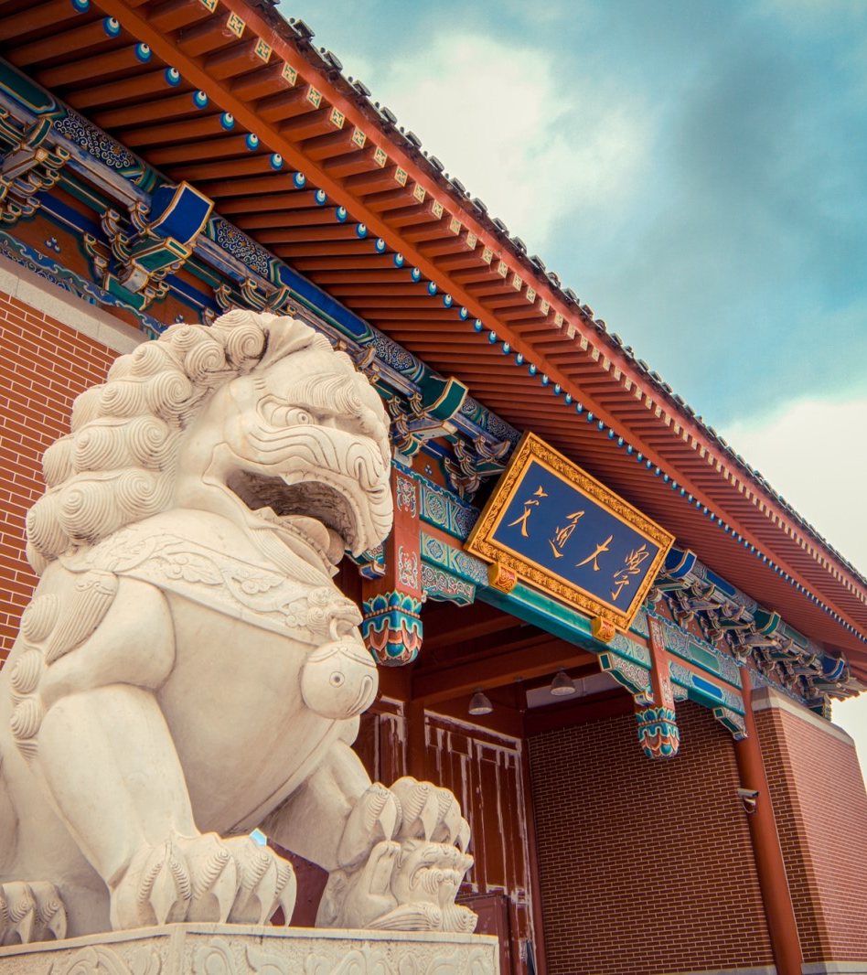
1
概论
2
野协开线原则
3
野协开线流程
4
行前准备

Slide 3
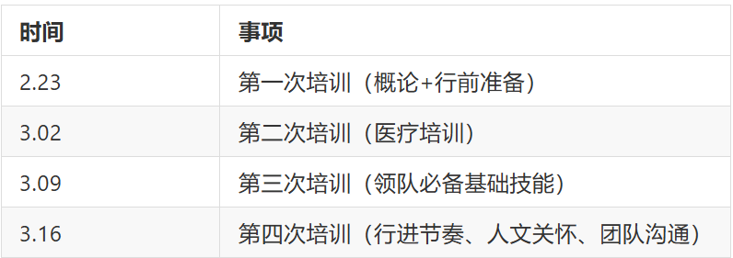
概论
领队培训的目的：
  提升各位干事的户外能力
  培养新领队支持协会运转
领队培训的流程：
首先具备领队能力，
其次具有领线的意愿，
兼具这两点才能在野协领线。
4次讲座培训
新领队筹备线路
（主要是2次准备会）
实际出线考核

Slide 4
概论
为什么想参加领队培训？
为什么想要当领队？
为什么想要徒步？

Slide 5
概论
一些户外大原则
  准时守时
  结伴而行（虽然也有solo玩家，但是通常并不建议）
  无痕山野 Leave No Trace (LNT)
  三新不出户外：新路线、新队友、新技术 如果一次户外活动占据了三项中的两项，那么就应当慎重考虑是否真的要去。如果三项全占，100%不应该去。
  四三三原则：徒步时，体能、食物、水按上山用40%，下山用30%，备份30%分配。确保在极端情况下，你仍然有足够的资源来应对突发状况。实际重装的情况下，营地可能有食物和水源补给，体能也可以通过休息恢复，比例可以适当调整，但是留有储备是必要的，尤其是作为领队。

Slide 6
野协开线原则
首先确保徒步活动安全、合法
  协会不开设非法线路：e.g. 华东K2、牯牛降穿越、偷登
其次宣扬的安全、严肃、认真的户外理念的体现
然后照顾会员的活动体验
上海交通大学野外生存协会徒步线路开设规范（2024版）
https://notes.sjtu.edu.cn/8kBEembuRPydQFbJRP5bWA

Slide 7
野协开线原则
野协线路主要构成：2天1夜重装（向野而生） + 1日轻装净山（以山之名）
领队组的构成：
  重装线路一般由领队、副领、队医、压队以及基地联系人构成。
  轻装净山线一般由领队、副领、压队以及基地联系人构成。
一些禁止事项：
  禁止带酒上山
  禁止抽烟
  禁止带纸牌
  禁止无故缺席准备会和装备会
  领队组禁止在开设线路过程中吵架
Notes:
最近感觉协会有些避重就轻的风气，这并不好。重装线带起来更累更复杂，但是重装才是协会的根本，轻装不过是带小白体验户外的起点。

Slide 8

野协开线流程
制作路书、预算、召集推送和报名问卷
会长团规划线路
领压群内各位领队认领
收集报备、个人信息和装备租借情况，制定装备计划告知装备部
准备会（跳车与候补）、装备会
（体能测试）选人分组，拉正式群
下山、回程总结、解散
归还装备、结算盈余、发布论坛总结和回顾推送
集合、查包、出发
注意跟基地联系人保持联系

Slide 9


行前准备
你带领着一支队伍在户外徒步，你可能会面临哪些风险？
  恶劣天气（大风大雨）
  地形危险（悬崖、陡坡、急流）
  生态危险（蛇、虫、熊、野猪）
  装备故障（登山杖断裂）
  物资短缺（食物、水）
  人为因素（擅自离队、沟通问题、体力不支）
准备过程中可以采取哪些措施来预防危险、控制风险？
  制作路书攻略
  行前检查装备（装备会）
  携带额外的食物、水
  组建领队组（彼此熟悉信赖）
  挑选队员、分组
  线路讲解以及安全教育（准备会）
准备主要分为五个方面：线路、物资、身体、心理、应急
Notes:
今天的重点主要是线路和应急

Slide 10
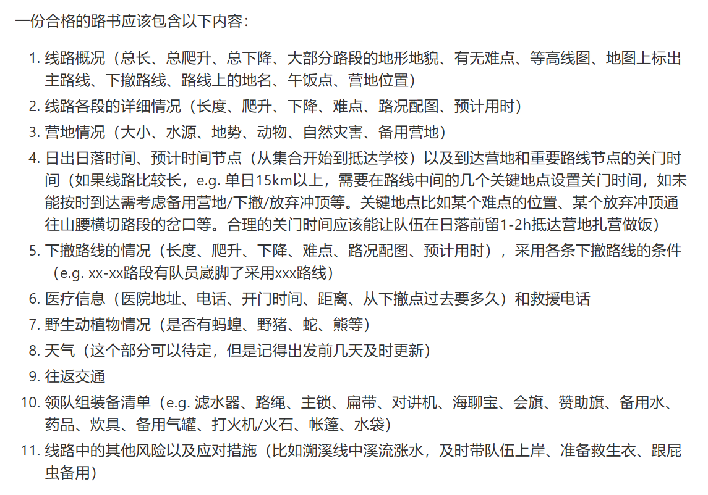
行前准备—制作路书
收集线路信息制作路书
信息来源：
  协会论坛帖子
  两步路轨迹、游记
  询问当地农家、向导
  8264论坛帖子
  xhs攻略
  …
准备会ppt前半部分可以是路书的简略版，挑选最重要的信息告知会员，避免会员信息过载，后半部分需要给出装备、食物建议以及安全教育
https://notes.sjtu.edu.cn/8kBEembuRPydQFbJRP5bWA#%E5%BC%80%E8%AE%BE%E5%BE%92%E6%AD%A5%E7%BA%BF%E8%B7%AF%E6%B5%81%E7%A8%8B

Slide 11
行前准备—制作路书
正确的线路信息是其他准备的基础
路书包括的内容很多很驳杂（论坛上有模板，其实只是需要把空都填上就完事了）
  https://www.sjtuoutdoor.com/-td2152.html
下面以大明山环线为例，给大家演示怎么制作路书

Slide 12
行前准备—常用数值参考
关于线路（海拔2500m及以下）：
  重装1km~爬升100m
  大队伍通过需要布绳的攀爬难点一般至少1.5h
  单日距离（km）+爬升（百米）超过 20 需要体能测试进行人员筛选；通常男生跑步4km 20min可以应付大部分线路。
  奈斯密斯定律(NAISMITH‘S LAW)：
    行进速度 4km/h 或 爬升 500m/h
    一般大队伍会员线我推荐参考 2.5km/h 或 爬升 300m/h
    难走的密林、陡坡等地形会降低行进速度，净山捡垃圾也会
关于水：
  一般饮水量大约夏季2-3L/天，冬季0.5-1L/天
  清水：运动饮料 不少于 2：1
  营地做饭+补给第二天用水，一般人均需要1.5L以上（水源充沛的话不用太担心）

Slide 13
行前准备—常用数值参考
关于海拔（拓展）：
  海拔每升高1000m，气温大约降6.5℃
  一般海拔3000m开始会有高反
  海拔3500-4300m最容易发生高反
    个人感觉是因为这个区间的徒步、登山起点比较多，很多人可能直接从平原上到这个取件，所以会高反严重。个人经验：24h内红眼航班接大巴直上4200m是绝对不可行的。
关于食物（一高一少，四易一合）：
  早饭人均2包麦片（70g）打底
  午饭人均约150g碳水（面包、囊等）打底
  晚饭人均约1.5包泡面 + 150g肉食（火腿、烧腊等）打底
  个人经验：1根迪卡侬能量胶大约可以支持重装爬升300m；轻装走10km最好吃一颗盐丸（如果没有其他路餐的话）

Slide 14
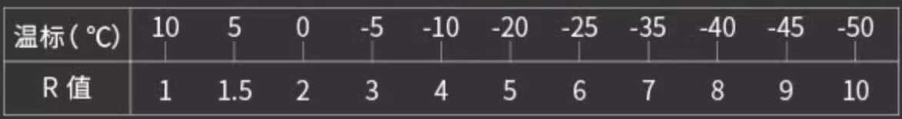
行前准备—常用数值参考
关于负重：
  普遍认为的极限是自身体重的约1/3
  会员线背负尽量控制在男生10-12kg，女生8-10kg
  协会的重装背包一个约2kg，棉睡袋一个约1.6kg
  旧帐篷 T2约2.6kg，T3约3.2kg，T4约3.8kg
  协会新的冷山ul2 约1.8kg，ul3 约2.2kg
关于常见装备：
  协会睡袋的舒适温标大约10-15℃
  协会的防潮垫R值大约2.2，最多适用于零度上下（更高的R值得用气垫）
  协会的旧帐篷抗风可能更好，一般最多7级风（更大的风需要高山帐）
作为领队对基础装备的重量要心里有数，不然查包的时候无从判断负重是否合理

Slide 15
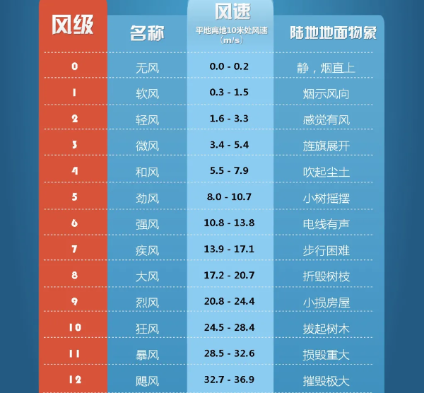
行前准备-常用数值参考
关于环境
  山脊路段注意暴晒、雷暴
  山脊路段还应注意风速，大风天有被吹下去和失温的风险
  土石的自然堆积坡度在大约35°，过于陡峭的山坡需要注意滑坡、落石、泥石流等风险（尤其下雨天）
  气温高于30℃或相对湿度大于73%时注意中暑的风险
  夏天在山上依然可能会失温（尤其到了晚上，e.g. 24年武功山冻死过一个）
    核心体温35℃时已经会有失温症状，身体发抖
    33℃时可能意识模糊
    28℃则大概没救了，所以即便是夏天走重装也请带好睡袋
    失温的可能原因：衣物不足、潮湿；大风；体力消耗严重

Slide 16
行前准备—线路强度、难度整体评估分级
首先看线路总里程（km）和爬升（百米），以下按重装给出线路强度参考
  总和10-17 一星
  总和18-25 二星
  总和26-32 三星
  总和33-40 四星
  总和40以上 五星
线路难度
  凡有攀爬难点的线路均在三星以上。有多处攀爬难点则在四星以上。
  单次过溪可定位二星，多次过溪则三星以上。
  仅含有陡坡上坡可定为二星，下坡则为三星。
  雨天湿滑，如有难点、过溪点、陡坡需视情况取消、延后或更改线路绕过（e.g. 大明山环线如果下雨绝对不能带队上山）
天气恶劣会增加强度1-2星，必要时取消、延后或更改线路
轻装可以酌情考虑降低一星或半星
高海拔徒步酌情增加1-2星（视具体海拔以及适应情况）

Slide 17
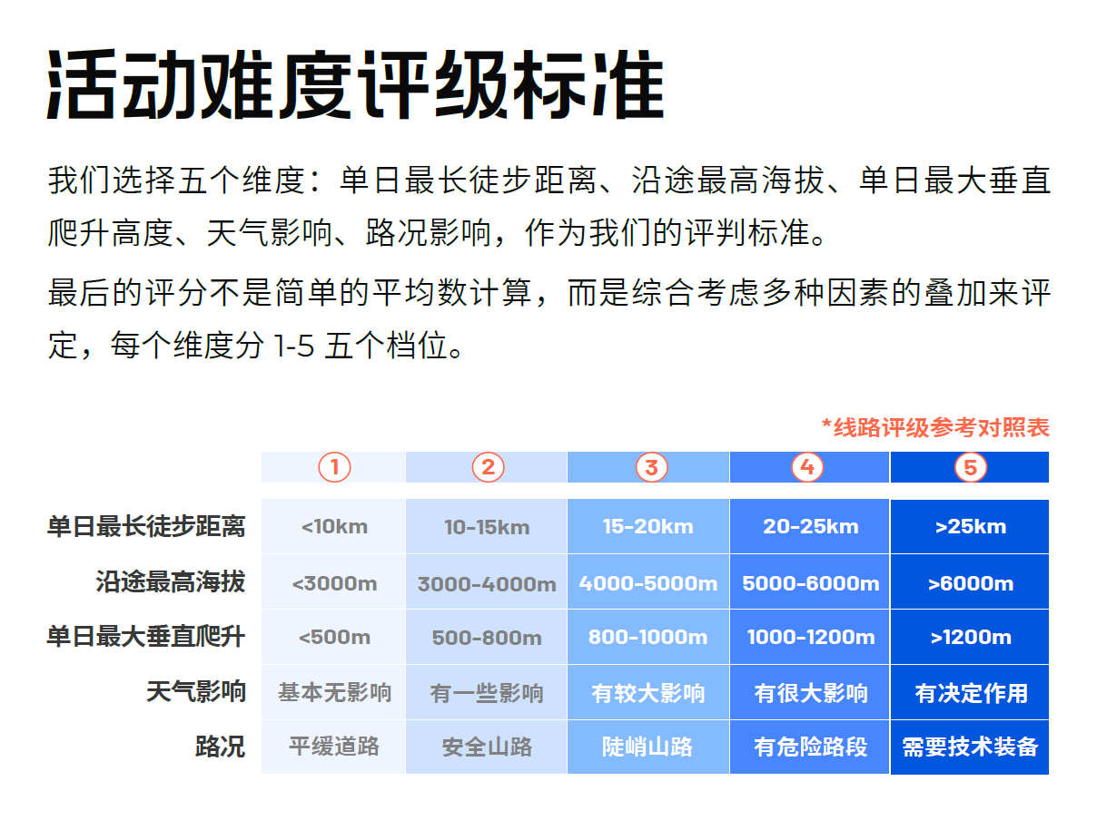
行前准备—线路强度、难度整体评估分级
这里给出徒步中国的定级规则参考 《全球经典徒步100条》

Slide 18
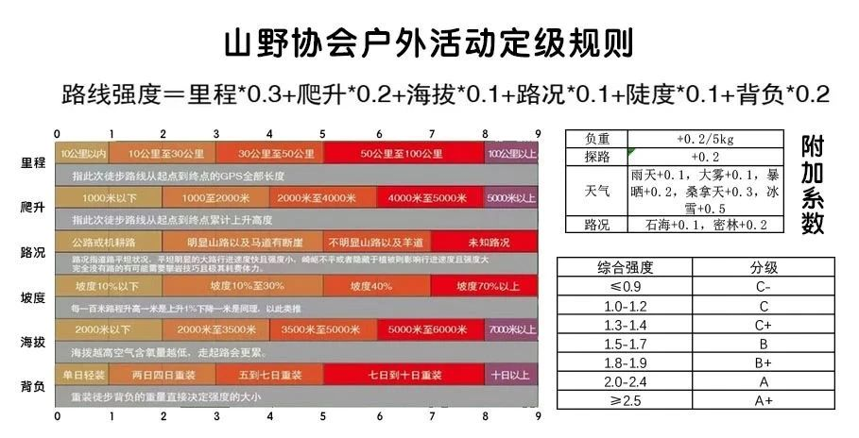
行前准备—线路强度、难度整体评估分级
这里给出清华山野的定级规则参考。不过这个计算方式很复杂，不太建议采用。

Slide 19
Thank You

